Slide 1

Chapitre 6
Exceptions

Slide 2
Exceptions
Comme en C++, Ada ou Java, il existe un mécanisme de contrôle des erreurs d’exécution, les exceptions
Le traitement d’une exception permet de passer par dessus un bout de programme.
Dans Python, il existe deux types d’exception
celles présentent dans la table des exceptions de Python
celles créées par l’utilisateur

Slide 3

Exemple
Voici une exception « en dur »
Et une exception utilisateur

Slide 4

Try catch
Lorsque l’instruction « try » est rencontrée, on execute d’abord la « clause d’essai »
Si une exception se produit, le reste de la clause try est ignorée
Dans le cas contraire, on ignore la clause d’exception.

Slide 5
Remontée des exceptions
Si une exception se produit qui ne correspond pas à l’exception dans la clause except, elle est renvoyée aux instructions « try » extérieures
S’il n’y a pas de prise en charge, Python affichera un message d’erreur.

Slide 6

Capture d’exception
On peut capturer l'exception et afficher son message

Slide 7
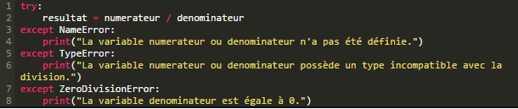
Types d’exception
Filtrage de l’exception

Slide 8

finally
finally permet d'exécuter du code après un bloc try, quelle que soit le résultat de l'exécution dudit bloc

Slide 9
Lever une exception
Raise permet de lever une exception
raise TypeDeLException("message à afficher")

Slide 10
Créer sa propre exception
Il suffit d’affecter une chaîne de caractères à une variable…
MonErreur = « Une erreur »
def mafunc() :
raise MonErreur, « survenue »
try :
mafunc()
except MonErreur, value :
print « mon erreur est » + value

Slide 11
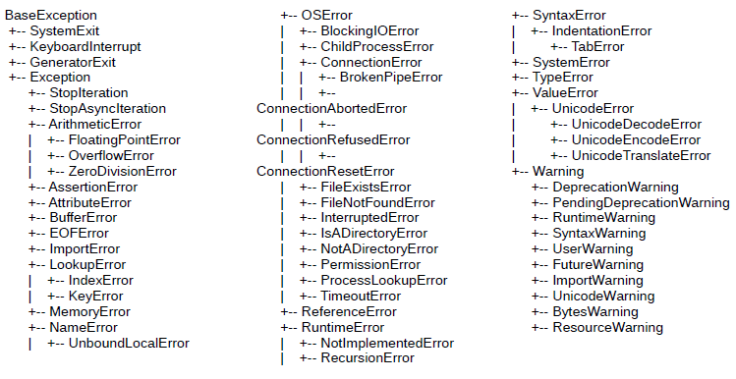
Liste des exceptions

